Slide 1

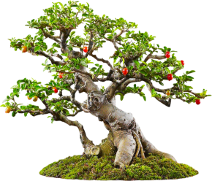
Растениеводство
Урок по окружающему миру в 3 классе
УМК «Школа России»
Учитель начальных классов МАОУ «Гуринская СОШ»
Гусельникова А. Н.

Slide 2
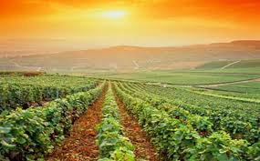
Сельское хозяйство
Составная часть
(или отрасль) экономики

Slide 3
Растениеводство
Составная часть(или отрасль) сельского хозяйства
Задача:
Выращивание культурных растений

Slide 4
Цели растениеводства
1. Получать продукты питания.
2. Корм для животных.
3. Материал для промышленности.

Slide 5
Группы
Зерновые культуры
Прядильные культуры
Кормовые культуры
Технические культуры

Slide 6
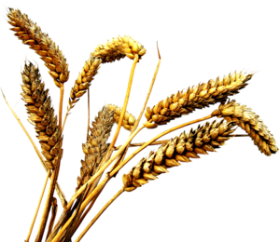

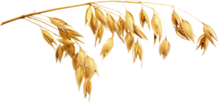
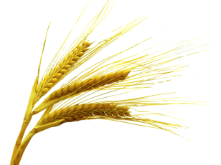
Зерновые
Пшеница
Рожь
Овёс
Ячмень

Slide 7
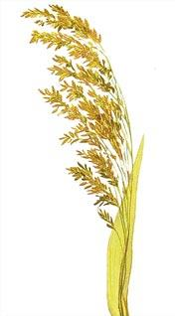
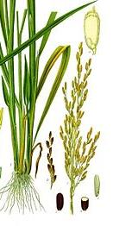
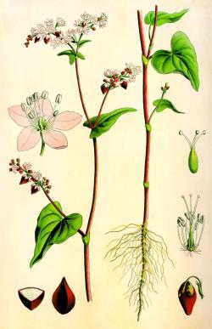
Зерновые
Просо
Рис
Гречиха

Slide 8
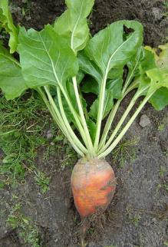
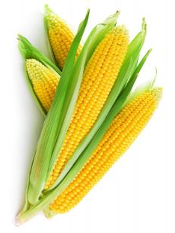
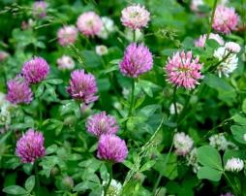
Кормовые
Кукуруза
Клевер
Кормовая свёкла

Slide 9
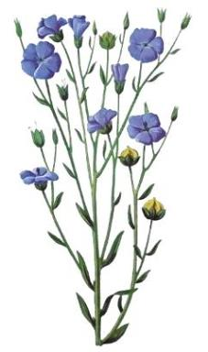
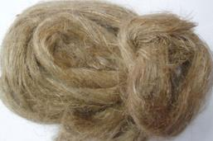
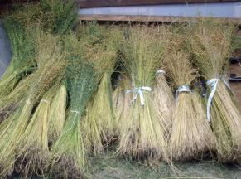
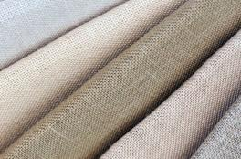
Прядильные. Лён.

Slide 10
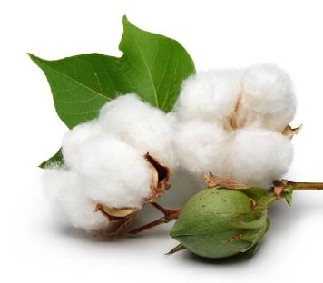
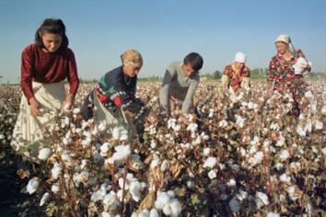
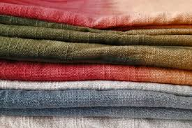
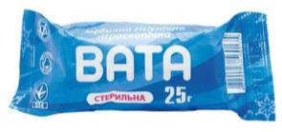
Прядильные. Хлопок

Slide 11
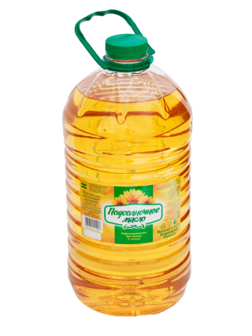
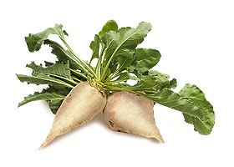
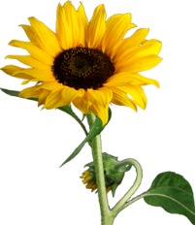
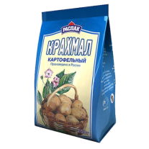
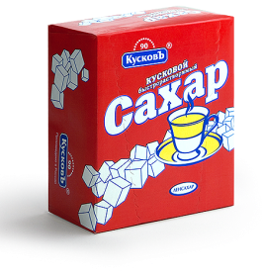
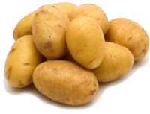
Технические

Slide 12
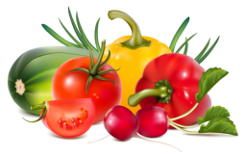
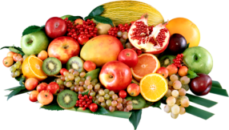
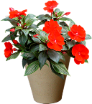

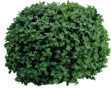
Группы
культурных растений
овощные
плодовые
декоративные

Slide 13
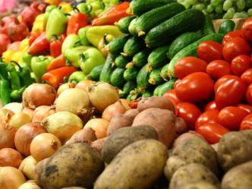
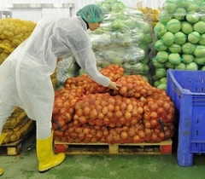
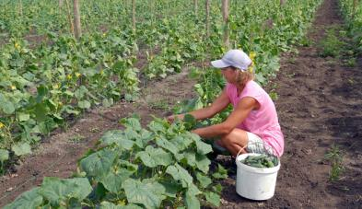
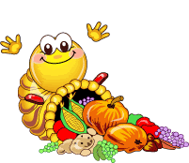
Овощеводство

Slide 14
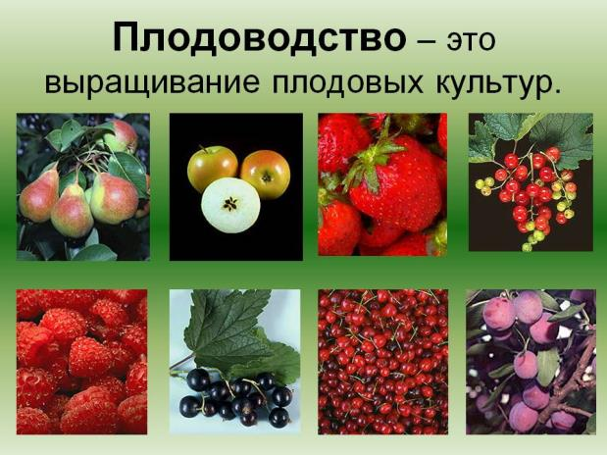
Садоводство

Slide 15
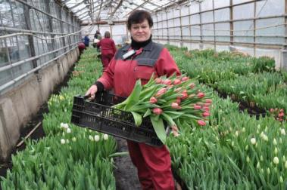
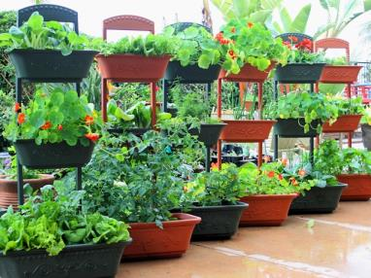
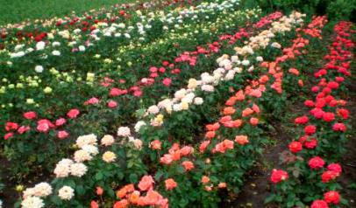
Цветоводство

Slide 16
Тест
1. Какая отрасль не относится к растениеводству?
А) птицеводство Б) плодоводство В) полеводство
2.Укажи строчку, в которой правильно указаны основные отрасли растениеводства.
А ) полеводство, овцеводство, кактусоводство
Б)полеводство, овощеводство, плодоводство,цветоводство
В) полеводство, овощеводство, оленеводство
3. Что выращивают люди, занимающиеся плодоводством?
А) цветы Б) фрукты В) овощи

Slide 17
Тест
4. Из какого растения делают пшено?
А) из пшеницы Б) из проса В) из ячменя
5. Из семян какого растения делают масло?
А) просо Б) овёс В) подсолнечник
6. Из какой муки пекут белый хлеб?
А) из пшеничной Б) из ржаной В) из кукурузной
7. Из какого растения получают крахмал?
А) из льна Б) из картофеля В) из подсолнечника
8. Из какого растения делают ткани?
А) из подсолнечника Б) из овса В) из льна

Slide 18

Итог
Уроки разные бывают.
Каким же был у нас урок?
Согласны – слышу я хлопок,
А не согласны – помолчите,
И тихо-тихо посидите.

Slide 19


Наш урок был:
-интересным;
-необычным;
-скучным-скучным;
-вкусным-вкусным;
-тёплым-тёплым;
-очень светлым;
-грустным-грустным;
-очень вялым;
-аппетитным;
-витаминным.

